Slide 1




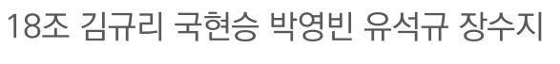


Slide 2

















Slide 3
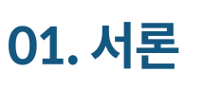


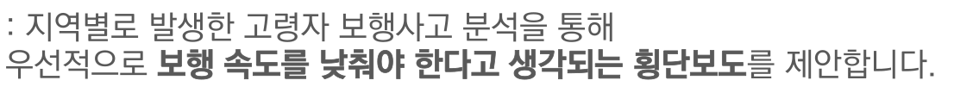


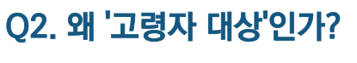
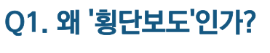
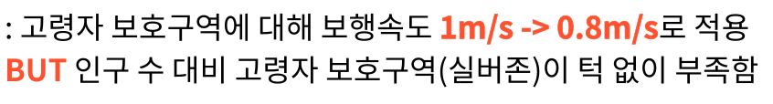



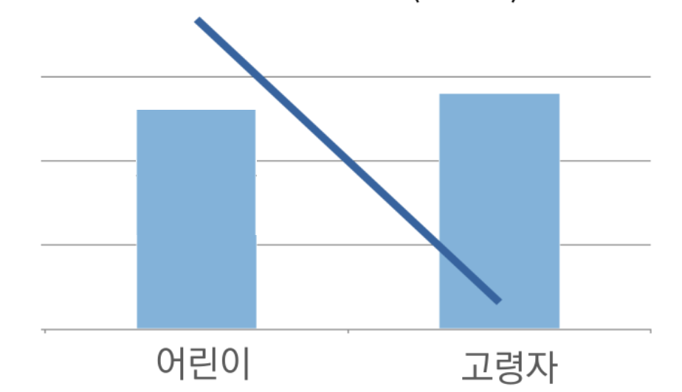
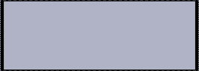
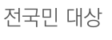
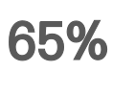

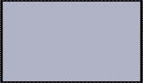
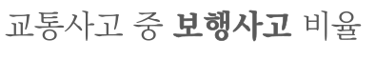
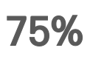

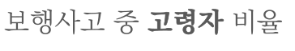
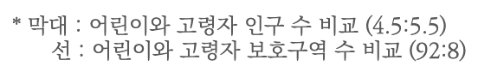
데이턴십 해커톤 제 4회
18조 | 3

Slide 4

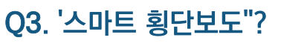
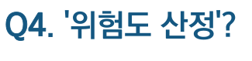

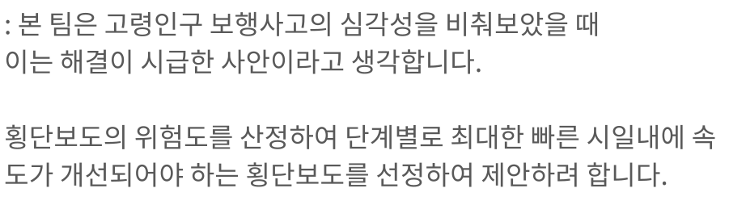

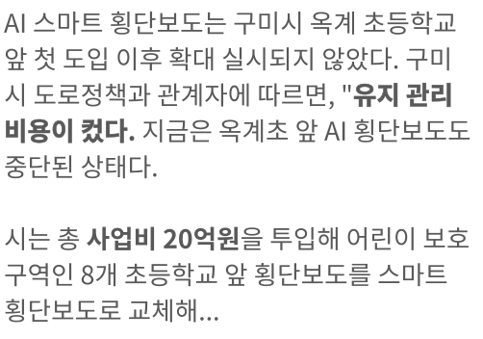
데이턴십 해커톤 제 4회
18조 | 4

Slide 5










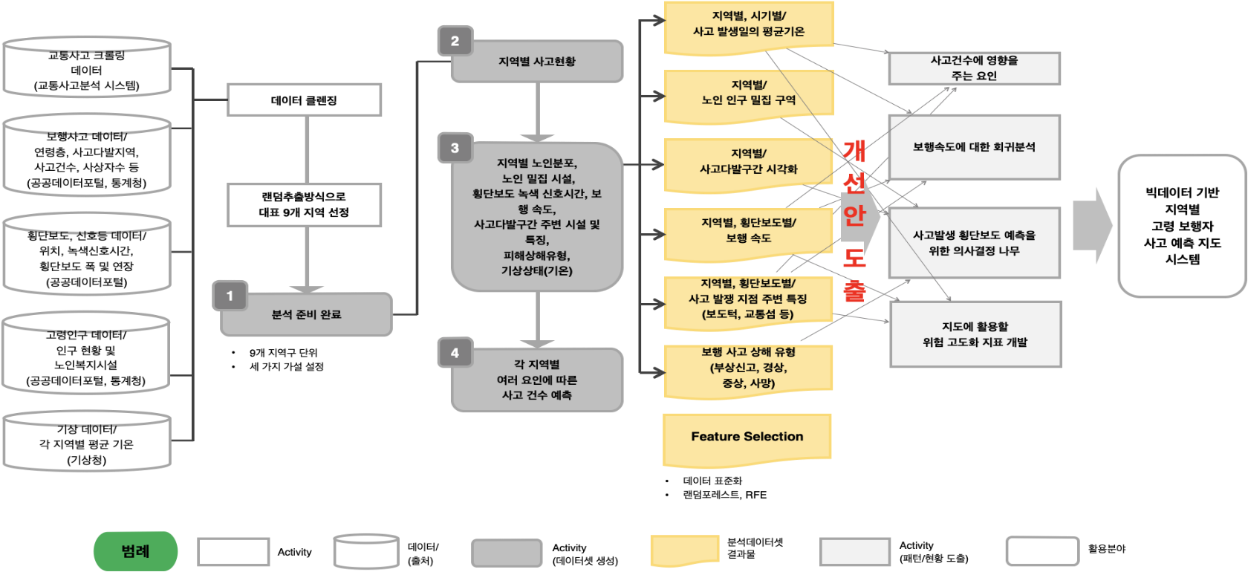
데이턴십 해커톤 제 4회
18조 | 5

Slide 6


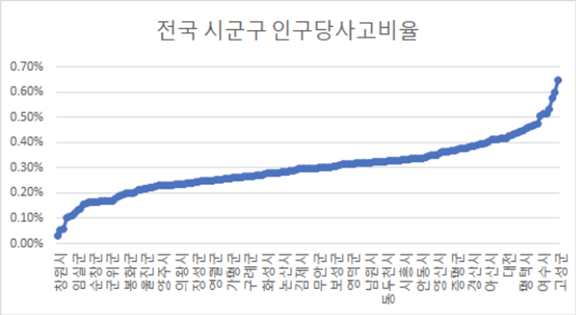
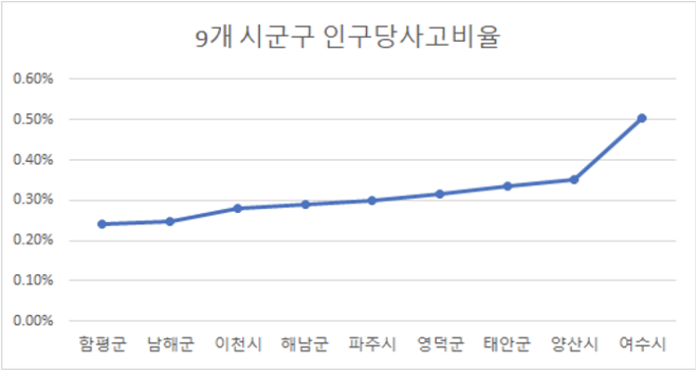





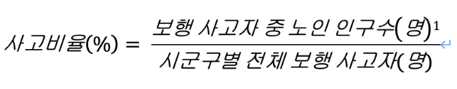
데이턴십 해커톤 제 4회
18조 | 6

Slide 7

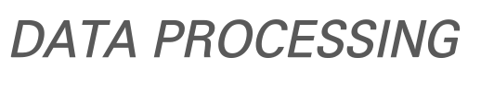

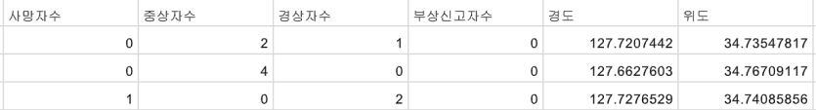
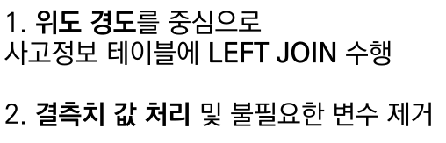
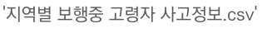
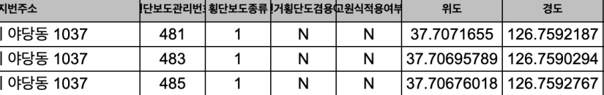
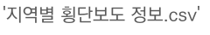

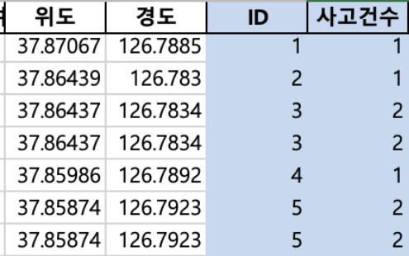
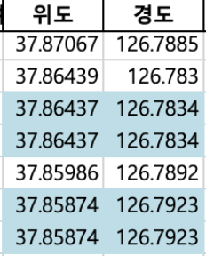
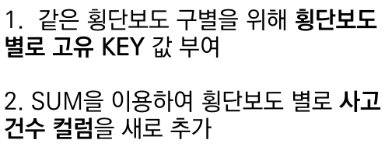
데이턴십 해커톤 제 4회
18조 | 7

Slide 8

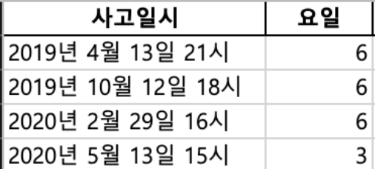
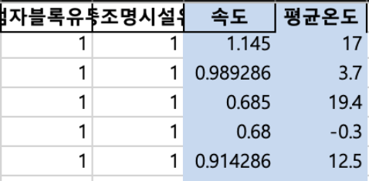
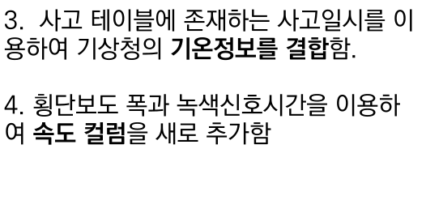

데이턴십 해커톤 제 4회
18조 | 8

Slide 9
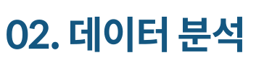


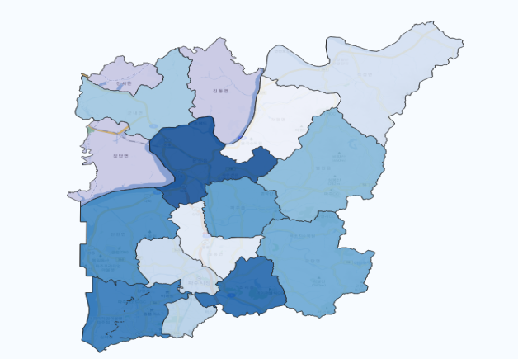
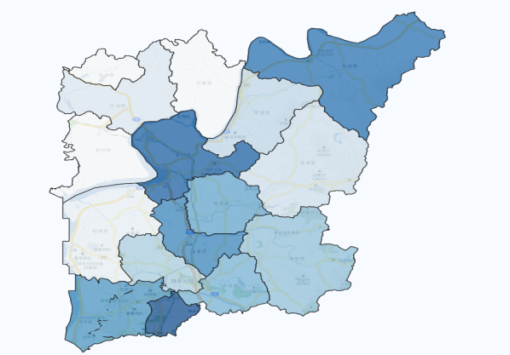


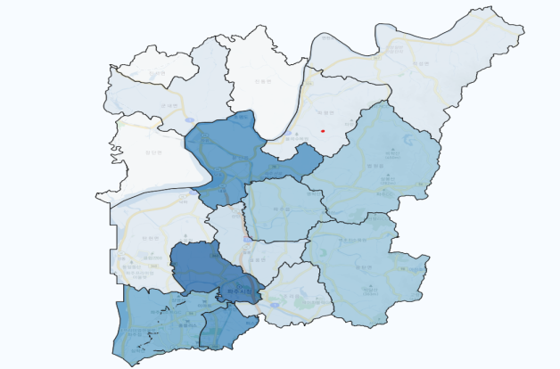
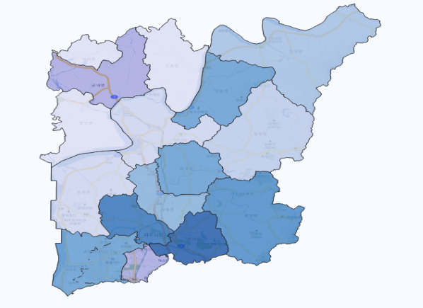


데이턴십 해커톤 제 4회
18조 | 9

Slide 10
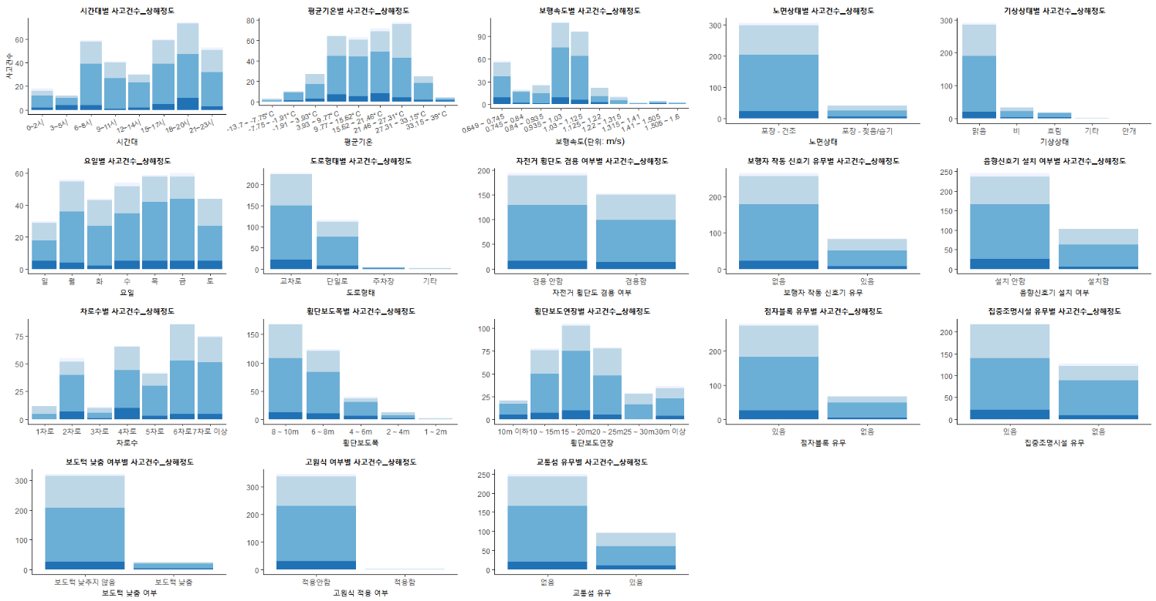
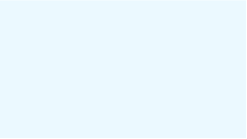
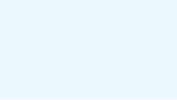
데이턴십 해커톤 제 4회
18조 | 10

Slide 11





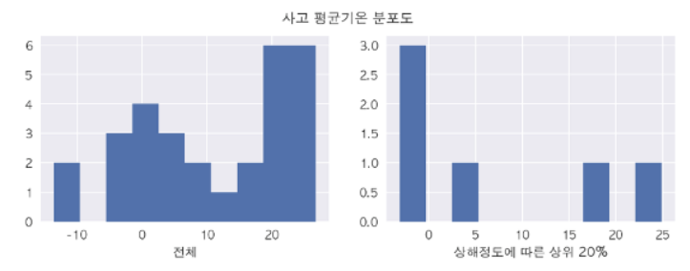
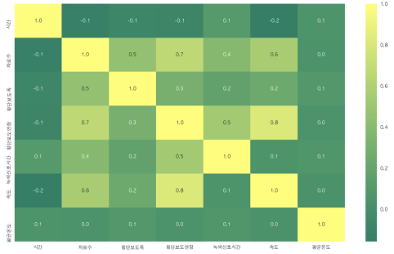




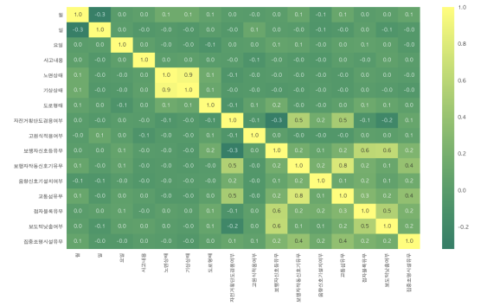
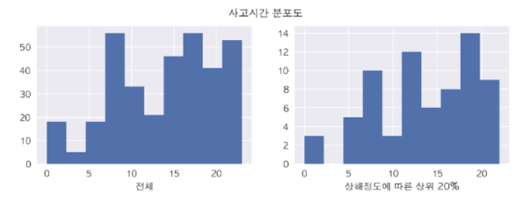



데이턴십 해커톤 제 4회
18조 | 11

Slide 12







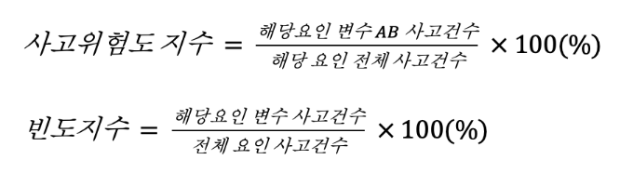

복합 요인의 기초 통계 분석 표
변수1 | 변수2 | 사고위험도 지수 | 빈도지수
보도턱 낮춤여부(낮추지 않음) | 상해정도(중상) | 55.86 | 0.53
교통섬유무(없음) | 상해정도(중상) | 48.84 | 0.41
도로형태(교차로) | 속도(1.0 ~ 1.2) | 42.03 | 0.36
속도(1.0 ~ 1.2) | 상해정도(중상) | 41.67 | 0.32
데이턴십 해커톤 제 4회
18조 | 12

Slide 13
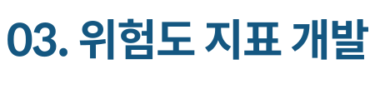





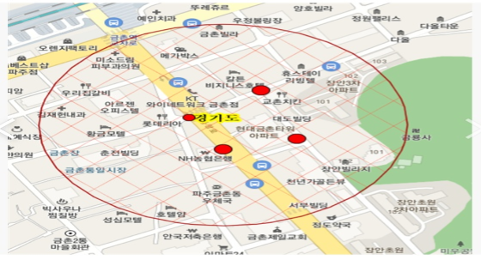











데이턴십 해커톤 제 4회
18조 | 13

Slide 14












데이턴십 해커톤 제 4회
18조 | 14

Slide 15


















데이턴십 해커톤 제 4회
18조 | 15

Slide 16










데이턴십 해커톤 제 4회
18조 | 16

Slide 17











데이턴십 해커톤 제 4회
18조 | 17

Slide 18







여수시 위험도 지표
데이턴십 해커톤 제 4회
18조 | 18

Slide 19




데이턴십 해커톤 제 4회
18조 | 19

Slide 20


파주시 실제 사고 구역
분류기와 가중치를 통한 사고 예측 구역
데이턴십 해커톤 제 4회
18조 | 20

Slide 21


















데이턴십 해커톤 제 4회
18조 | 21

Slide 22


























데이턴십 해커톤 제 4회
18조 | 22

Slide 23













활용데이터 | 구분 | 중요도 | 생성주기 | 데이터소스
지역·연도별 고령자 교통사고 데이터 | 정형 /외부 | 필수 | 매년 | 교통안전정보관리시스템 통계청 교통사고분석시스템
연령별 교통사고 데이터 | 정형 /외부 | 필수 | 매년
사고유형별 교통사고 데이터 | 정형 /외부 | 선택 | 매년
교통사고 위치 데이터 | 정형 /외부 | 필수 | 매년
포털사이트 뉴스 데이터 | 정형 /외부 | 선택 | 수시 | NAVER
지역별 신호등 데이터 | 정형 /외부 | 필수 | 매년 | 공공데이터포털 통계청
지역별 횡단보도 데이터 | 정형 /외부 | 필수 | 매년
지역별 고령자 복지시설 데이터 | 정형 /외부 | 선택 | 매년 | 환경 비즈니스 빅데이터 플랫폼
지역별 고령자 인구 데이터 | 정형 /외부 | 필수 | 매년 | 통계청
지역별 기상 데이터 | 정형 /외부 | 필수 | 수시 | 기상청
데이턴십 해커톤 제 4회
18조 | 23

